Slide 1
Análisis de Limitaciones, Costos Adicionales, Ventajas y Desventajas del Proceso de Pruebas Propuesto para las 8 Semanas

Slide 2

Semana 1: Pruebas de Configuración General del Sitio
Objetivo: Encontrar el mayor número de defectos en la configuración general del sitio.
Estrategia: Pruebas manuales exploratorias, de extremo a extremo y de robustez.
Ventajas:
Identificación temprana de defectos críticos en la configuración.
Mejora de la estabilidad y funcionalidad del sistema.
Desventajas:
Requiere tiempo y recursos humanos para pruebas manuales.
Posibles costos adicionales en herramientas y personal.
Limitaciones:
La exhaustividad puede depender de la habilidad del equipo.
Costos adicionales:
Herramientas de prueba.
Tiempo de los testers.

Slide 3

Semana 2: Auditoría de Accesibilidad
Objetivo: Garantizar la accesibilidad para usuarios con discapacidades.
Estrategia: Utilizar herramientas como WAVE y AXE.
Ventajas:
Cumplimiento de normativas legales.
Mejora de la experiencia de todos los usuarios.
Desventajas:
Necesidad de conocimientos especializados en accesibilidad.
Limitaciones:
Puede no cubrir todos los aspectos de accesibilidad.
Costos adicionales:
Herramientas de accesibilidad.
Consultores en accesibilidad si es necesario.

Slide 4

Semana 3: Pruebas de Usabilidad y Funcionalidad en Dispositivos Móviles
Objetivo: Garantizar la funcionalidad en varios modelos de smartphones y tablets.
Estrategia: Utilizar BrowserStack.
Ventajas:
Asegura una experiencia consistente en dispositivos móviles.
Desventajas:
Puede ser costoso y consume tiempo.
Limitaciones:
Limitación en el número de dispositivos físicos disponibles.
Costos adicionales:
Licencias de BrowserStack.

Slide 5

Semana 4: Pruebas de Compatibilidad Cruzada en Navegadores
Objetivo: Garantizar una experiencia consistente en los principales navegadores.
Ventajas:
Asegura que el sitio funcione para la mayoría de los usuarios.
Desventajas:
Puede ser laborioso y requerir tiempo significativo.
Limitaciones:
Los cambios en navegadores pueden afectar las pruebas.
Costos adicionales:
Herramientas para pruebas de compatibilidad.

Slide 6
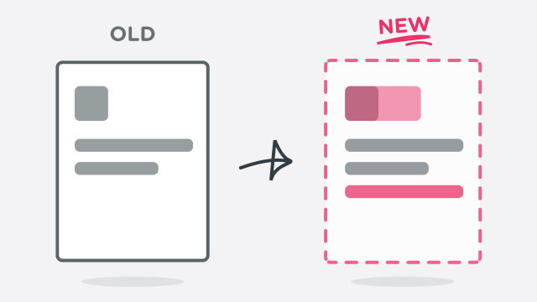
Semana 5: Visual Regression Testing (VRT)
Objetivo: Mantener la integridad visual del sitio tras actualizaciones.
Estrategia: Utilizar Resemble.js y BackstopJS.
Ventajas:
Identificación rápida de discrepancias visuales.
Automatización ahorra tiempo y aumenta la precisión.
Desventajas:
Necesidad de configurar y mantener las herramientas.
Limitaciones:
Puede no detectar todos los problemas visuales.
Costos adicionales:
Herramientas de VRT.
Tiempo de configuración y mantenimiento.

Slide 7
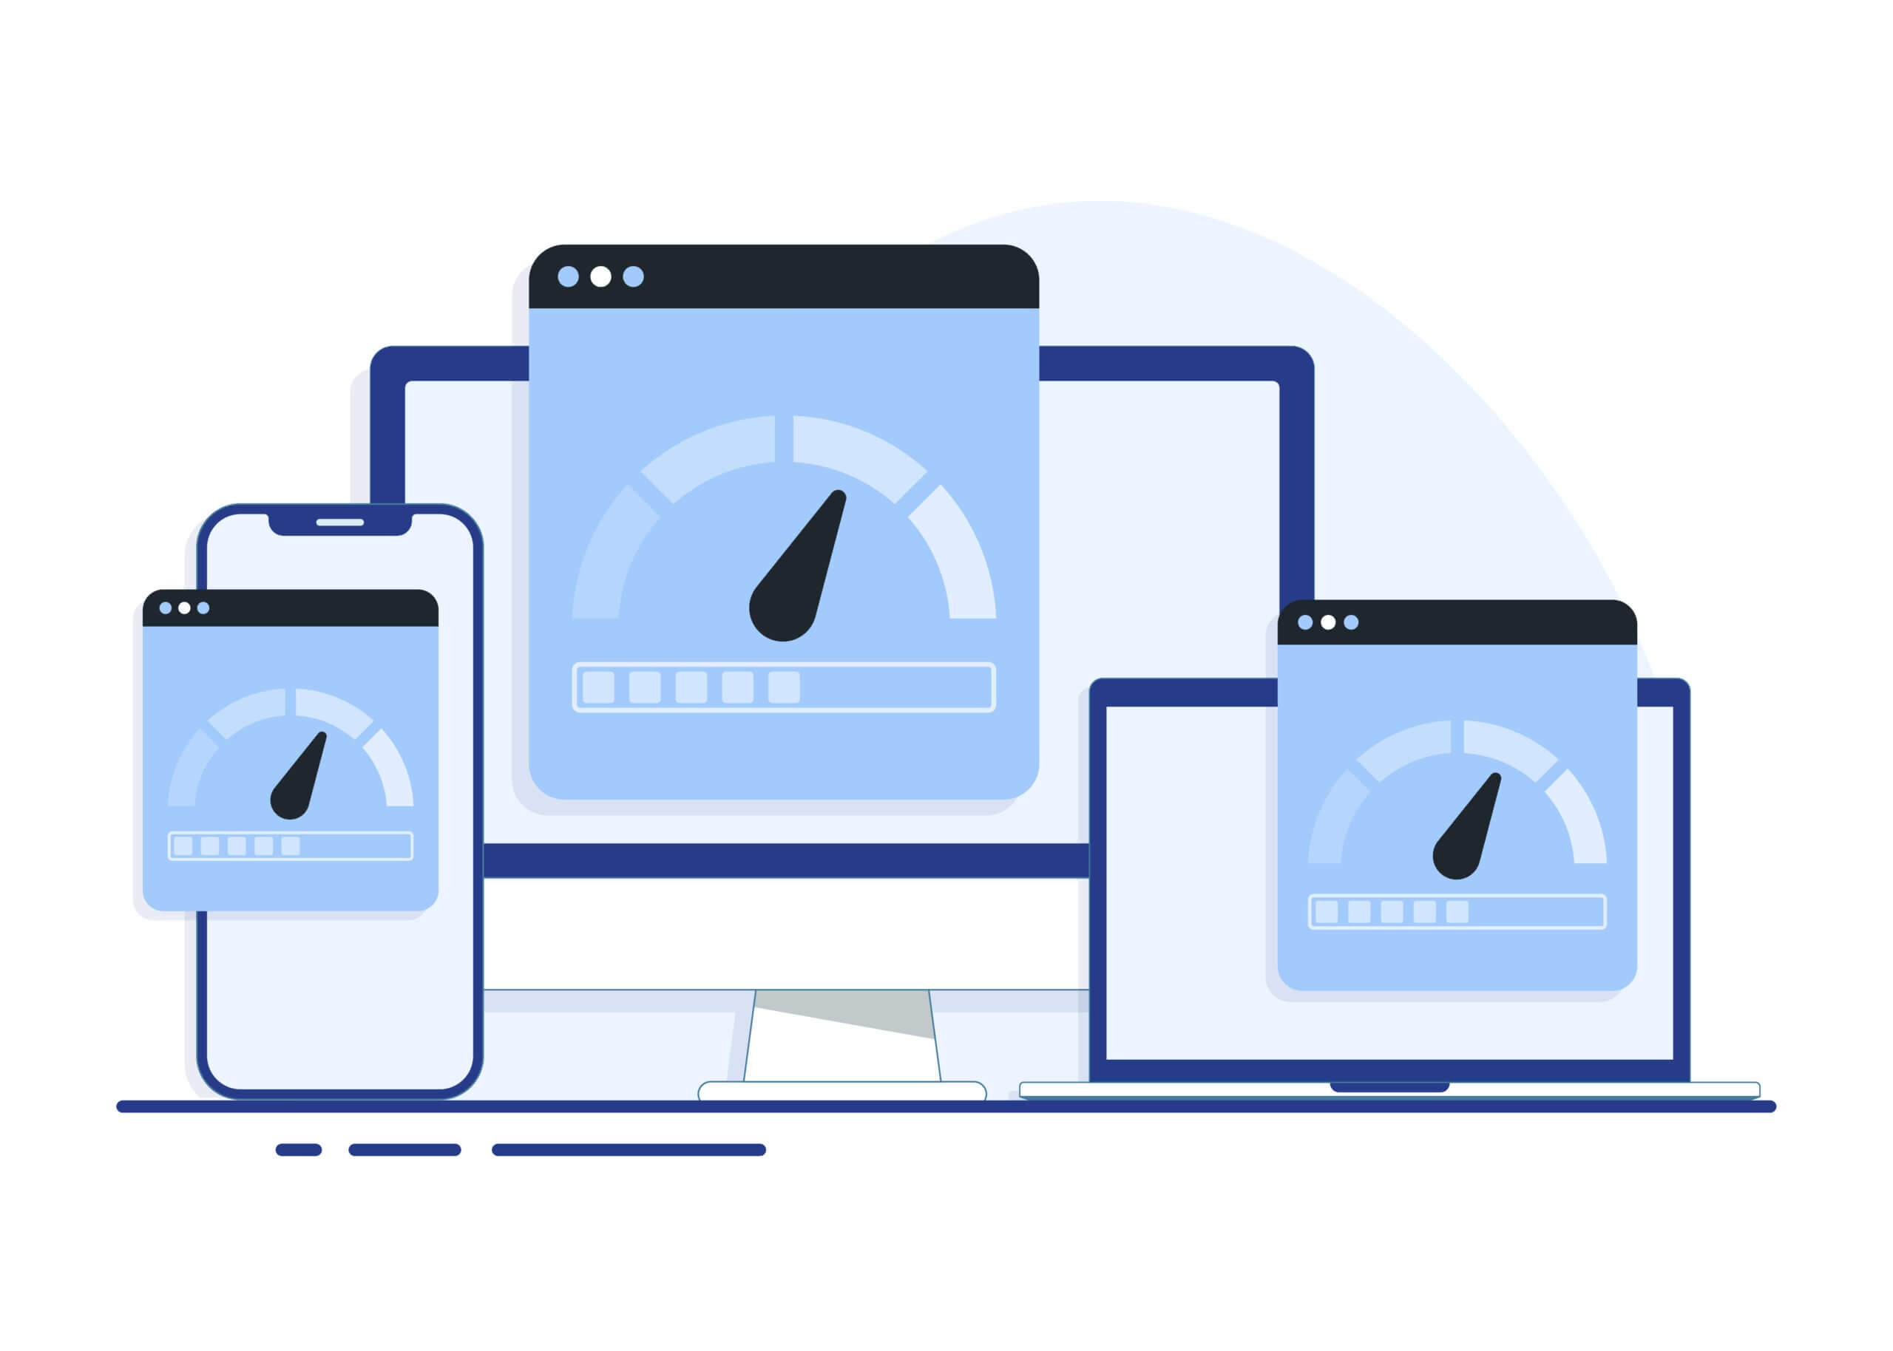
Semana 6: Pruebas de Estrés y de Carga
Objetivo: Evaluar el rendimiento bajo condiciones extremas.
Ventajas:
Asegura la estabilidad durante picos de tráfico.
Desventajas:
Requiere un entorno de prueba robusto.
Limitaciones:
Los resultados pueden variar en producción.
Costos adicionales:
Herramientas de pruebas de carga.
Infraestructura adicional.

Slide 8

Semana 7: Evaluación de Seguridad
Objetivo: Identificar y mitigar vulnerabilidades de seguridad.
Estrategia: Utilizar OWASP ZAP.
Ventajas:
Fortalece la defensa del sistema.
Desventajas:
Requiere conocimientos especializados en seguridad.
Limitaciones:
Puede no cubrir todas las posibles vulnerabilidades.
Costos adicionales:
Herramientas de seguridad.
Consultores en seguridad si es necesario.

Slide 9

Semana 8: Pruebas de Rendimiento
Objetivo: Optimizar los tiempos de carga del sitio.
Estrategia: Utilizar Google Lighthouse y JMeter.
Ventajas:
Mejora la experiencia del usuario y el SEO.
Desventajas:
Requiere tiempo y ajustes continuos.
Limitaciones:
Los resultados pueden variar con el tráfico real.
Costos adicionales:
Herramientas de pruebas de rendimiento.

